Slide 1

¿QUÉ HARÍAMOS SÍ HOY FUERA EL ÚLTIMO DÍA
NUESTRA VIDA?

Slide 2

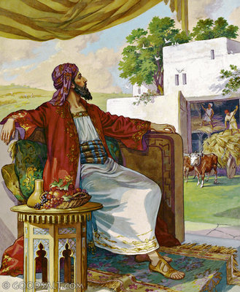
LC 12:16-20.
 Vemos aquí que este hombre paso el último día de su vida contemplando sobre sus riquezas.
 Si este hombre hubiera sabido que ese día era su último día de vida, ¿Hubiera hecho algo diferente?
INTRODUCCIÓN

Slide 3
 Pero ¿Qué de ti? ¿Qué de mi? Si supiéramos que hoy era nuestro último día de vida, ¿Qué harías diferente?
MR 8:31; 9:31
 Jesús sabía que Él tendría un último día.
 ¿Qué hizo Jesús en el último día de Su vida?
 ¿Qué podemos aprender de Él sobre nuestro último día?

Slide 4
¿QUÉ HARÍAMOS SÍ HOY FUERA EL ÚLTIMO DÍA
NUESTRA VIDA?

Slide 5
EN EL ÚLTIMO DÍA DE SU VIDA, JESÚS….
Enseñó a Otro
● LC 22:26,32
Oró a Dios
● LC 22:41
Aguantó Abuso
● LC 22:63
Salvó a Otros
● LC 23:43
Pidió Por el
Perdón de Otros
● LC 23:34
Pensó En Otros Primero
● LC 23:28
Dejó Una Impresión Positiva
● LC 23:47
Estaba Bien Con Dios
● JN 19:30; LC 23:46

Slide 6
 ¿Arreglarías asuntos con otros? MT 5:23-24
 ¿Perdonarías a otros? MT 6:12; EF 4:32
 ¿Regresarías a Cristo? LC 15:11-24
 ¿Obedecerías el Evangelio? 2 TES 1:8-9
SI ÉSTE FUERA TU ÚLTIMO DÍA
¿CÓMO LO VIVIRÍAS?
¿QUÉ CAMBIOS HARÍAS?
¿QUÉ HARÍAS DIFERENTE?

Slide 7
 ¿Predicarías el evangelio? MR 16:15
 ¿Harías bien a todos los pudieras? GAL 6:9-10
 ¿Visitarías a los enfermos? STG 1:27
 ¿Pasarías el día ayudando a los necesitados? MAT 25:42-45

Slide 8
 ¿Qué otras cosas harías?
 Pregunta: ¿Es este tu último día?
PODRÍA SER!

Slide 9
LECCIÓN
VIVIR CADA DÍA COMO SI FUERA NUESTRO ÚLTIMO DÍA…
PORQUE UN DÍA LO SERÁ!

Slide 10
PLAN DE DIOS DE SALVACIÓN
OYE
ROM 10:17
CONFIESA
MT 10:33-34
CREER
JN 3:16
BAUTÍZATE
MR 16:16
ARREPIÉNTETE
HCH 2:38
SED FIEL
REV 2:10

